Slide 1
FINAL REPORT DEFENSE
HumanML3D-Guided
Teacher Selection
for MoConVQ LoRA Motion Distillation
Core claim: paired HumanML3D motion can guide teacher pseudo-token selection, but the final student still needs paired-motion evaluation.
Method
Evidence
Finding
multi-candidate teacher sampling + HumanML motion-distance selection
top-k makes 86/200 selections non-first candidates
teacher alignment improves; old style proxy drops
HumanML3D-Guided Teacher Selection | Paper-Synced Defense Deck
1 / 15
Notes:
大家好，我今天汇报的题目是 HumanML3D-Guided Teacher Selection for MoConVQ LoRA Motion Distillation。
我这次工作的核心问题是：原来的 LoRA 蒸馏主要让学生模型去模仿 teacher 生成的 pseudo-token，但是 HumanML3D 里面其实不只有文本 caption，还有和 caption 对应的真实 motion。以前这些 motion 没有真正参与 teacher target 的选择。
所以我的改动不是重新训练一个完整的大模型，而是在 teacher pseudo-token cache 生成阶段加入 HumanML3D motion 的约束。具体来说，我先让 teacher 为同一个 caption 生成多个候选动作，然后把这些候选动作解码出来，和 HumanML3D 中对应的真实 motion 做统计特征比较，最后选择更接近 HumanML3D motion 的那个 candidate 作为学生模型的训练目标。
这份报告的结论会比较保守：我证明了 top-k 之后 teacher selection 真的被 HumanML3D motion 影响了，但最终学生生成质量是否全面提升，还需要更严格的 paired-motion evaluation。

Slide 2
ROADMAP
Presentation structure follows the final report
01
Data mismatch
HumanML3D motion is continuous features; MoConVQ GPT trains on discrete tokens
Message hierarchy
02
Baseline distillation
Every section answers one question: what changed, how it was measured, and what the result means.
Caption-only teacher pseudo-token imitation
03
Motion-guided target selection
Decode candidates and choose the one closest to paired HumanML3D motion
04
Training and metrics
Loss, style proxy, and HumanML teacher alignment are separate signals
05
Result and limitation
Top-k fixes candidate diversity, but old style proxy does not improve
HumanML3D-Guided Teacher Selection | Paper-Synced Defense Deck
2 / 15
Notes:
我先介绍今天的汇报结构。
第一部分，我会说明为什么 HumanML3D motion 不能直接当成 MoConVQ GPT 的训练标签。这里的关键是连续动作和离散 token 之间并不是同一种表示。
第二部分，我会讲原始 LoRA distillation 的流程，也就是 teacher 生成 pseudo-token，student 用 LoRA 去模仿这些 token。
第三部分是这次工作的重点：我如何把 HumanML3D 的 paired motion 加入 teacher candidate selection，并且为什么必须用 top-k stochastic sampling。
第四部分，我会解释实验里几个容易混淆的指标：training loss、old style proxy，以及 HumanML alignment。
最后我会给出结果和结论：新方法让 teacher target selection 更接近 HumanML3D，但旧的 style proxy 分数下降，所以目前更准确的说法是方法目标改变了，而不是简单地说模型已经全面变好。

Slide 3
DATA CONSTRAINT
HumanML3D motion exists, but it is not a MoConVQ token label
HumanML3D row
MoConVQ GPT target
Key mismatch
caption + motion_id + processed 263-D continuous motion features
finite codebook token IDs such as [34, 812, 91, ...]
Motion values are continuous floats; GPT loss expects discrete token labels.
Therefore, HumanML3D motion should not be treated as a direct token label. It can still guide which teacher-generated token sequence is selected.
HumanML3D-Guided Teacher Selection | Paper-Synced Defense Deck
3 / 15
Notes:
先看数据表示的问题。
HumanML3D 里的 motion 看起来是按时间帧排列的，所以从时间索引上说，它当然是离散的一帧一帧。但是每一帧里面保存的是关节位置、旋转、速度这类连续数值，也就是浮点数。
MoConVQ GPT 训练时需要的不是这些连续浮点数，而是 quantizer codebook 里的离散 token id。也就是说，HumanML3D motion 和 MoConVQ token 并不是同一种训练标签。
因此，我不能直接说：把 HumanML3D motion 拿来训练 GPT 就行。更稳妥的做法是，让已经训练好的 MoConVQ teacher 先生成合法 token，再用 HumanML3D 的真实 motion 去判断这些 token 解码出来的动作哪个更像数据集里的动作。
所以这一页想表达的是：HumanML3D 提供的是真实动作参照，MoConVQ 提供的是合法 token 空间，我的方法是在这两者之间做选择桥接。

Slide 4
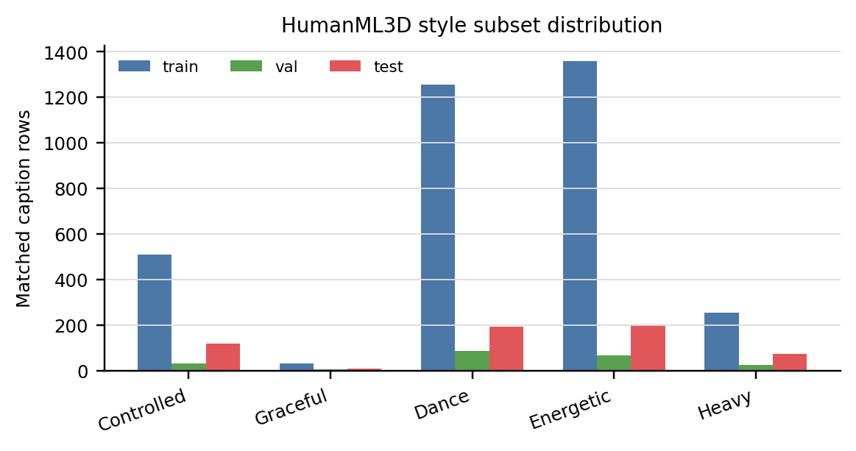
DATA
Style-caption subset used for the project
The subset is strongest for dance, energetic, and controlled styles; graceful style is sparse.
HumanML3D-Guided Teacher Selection | Paper-Synced Defense Deck
4 / 15
Notes:
这里展示的是我使用的 style-caption subset 分布。
可以看到，dance、energetic 和 controlled 这几个类别的数据相对多一些，graceful 类别相对少一些。这一点会影响后面的实验解释。
因为像 energetic、heavy、slow 这种风格，往往能通过速度、加速度、vertical range 这些统计量粗略反映出来；但是 graceful 或 tai chi 这种风格更细腻，可能需要连续性、协调性和平衡性才能判断。
所以我在后面不会把某一个 proxy score 当成绝对结论。这个分布图主要说明两点：第一，我们确实是在 HumanML3D 的 style subset 上做实验；第二，不同风格本身的可评估难度是不一样的。

Slide 5
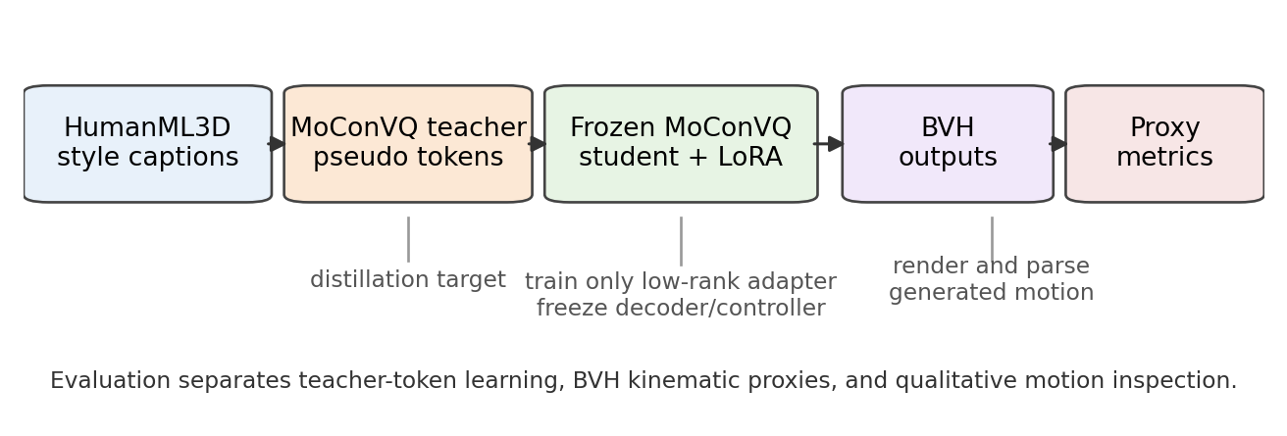
BASELINE PIPELINE
Original LoRA distillation learns teacher pseudo-tokens
Loss meaning
What it misses
Why preserve it
Low CE loss means the student copied selected teacher tokens.
It does not prove the teacher target matches HumanML3D motion.
It keeps the decoder, quantizer, and controller frozen.
HumanML3D-Guided Teacher Selection | Paper-Synced Defense Deck
5 / 15
Notes:
接下来讲 baseline，也就是原始 LoRA distillation 流程。
流程是这样的：先把 HumanML3D 的 caption 输入到 MoConVQ teacher，teacher 根据文本生成 pseudo-token。然后冻结原来的 decoder、quantizer 和 controller，只训练一个低秩 LoRA adapter，让 student 去拟合 teacher 给出的 token ids。最后这些 token 再经过后面的模块生成 BVH 动作。
这个流程的优点是稳定，因为训练目标完全在 MoConVQ 的离散 token 空间里，不需要强行把 HumanML3D 连续动作转换成 token。
但问题也在这里：如果 teacher 根据 caption 采样出来的动作虽然合理，却和 HumanML3D 里对应的真实 motion 不接近，那么 student 仍然会认真模仿这个不够贴近数据的 teacher target。
所以 baseline 的 training loss 只能说明 student 是否学会模仿 teacher，不能说明 teacher target 本身是不是最适合这条 HumanML3D 样本。

Slide 6
METHOD
Motion-aware pseudo-token cache selection
1 HumanML row
>
2 Teacher top-k
>
3 Decode BVHs
>
4 Select target
>
5 Train LoRA
caption + paired motion metrics
sample 4 stochastic candidates
measure each candidate motion
minimize distance to HumanML profile
CE loss on selected token IDs
selection distance = mean | log((candidate_metric + eps) / (HumanML_metric + eps)) |
This rewards closeness to the paired HumanML3D motion, not a one-way style direction such as always lower speed.
HumanML3D-Guided Teacher Selection | Paper-Synced Defense Deck
6 / 15
Notes:
现在进入我的主要方法：motion-aware pseudo-token cache selection。
第一步，我从一条 HumanML3D 样本里拿到 caption，同时也拿到这条 caption 对应的真实 motion，并计算它的运动统计特征。
第二步，我让 teacher 不只生成一个 token 序列，而是通过 top-k stochastic sampling 生成多个候选 token 序列。
第三步，把每个候选 token 解码成 BVH，然后计算同样的统计特征，比如 duration、root speed、path length、joint velocity、joint acceleration、jerk 和 vertical range。
第四步，用图中这个 selection distance 比较 candidate 和 HumanML3D motion 的距离。这里用的是 log-ratio distance，它看的是候选动作的统计量和真实动作统计量之间的相对差距，而不是简单要求速度越低越好或者越高越好。
最后，选择距离最小的 candidate，把它的 token ids 存进 cache，作为 LoRA student 的训练目标。

Slide 7
IMPLEMENTATION FINDING
Deterministic teacher candidates made filtering meaningless
Selected teacher candidate counts on 200 samples
candidate 0
199
candidate 1
1
Interpretation
Multiple candidates existed in code, but they were almost identical in practice. The selector could not really choose.
HumanML3D-Guided Teacher Selection | Paper-Synced Defense Deck
7 / 15
Notes:
这里是一个关键发现，也是为什么我必须修改 candidate generation。
一开始，我也做了多候选筛选：同一个 caption 生成多个 teacher candidate，再让 HumanML motion score 去选择。但是统计结果很奇怪，在 200 个样本里，第 0 个 candidate 被选中了 199 次，第 1 个 candidate 只被选中了 1 次。
这说明原来的 teacher.sample 在当前设置下几乎是确定性的。表面上代码里有多个 candidate，但这些 candidate 实际上差别非常小，所以筛选器几乎没有真正的选择空间。
这件事的含义是：如果 candidate 本身不多样，那么再好的 selection score 也发挥不出来。它只能一直选第一个，看起来像筛选，实际上只是走了一遍流程。
因此，我后面改成 top-k stochastic sampling，目的就是先让 teacher 真的产生可比较的不同候选。

Slide 8
TOP-K FIX
Top-k sampling gives the selector real alternatives
Top-k selected candidate counts
What changed
Before top-k: multi-candidate filtering was mostly decorative.
After top-k: HumanML motion-distance selection can actually influence which pseudo-token sequence is cached.
This is a method-level fix, not final proof of better student motion.
114
31
32
23
cand 0
cand 1
cand 2
cand 3
86 / 200 selections came from non-first candidates.
HumanML3D-Guided Teacher Selection | Paper-Synced Defense Deck
8 / 15
Notes:
改成 top-k 之后，候选选择分布发生了明显变化。
这里可以看到，candidate 0 被选中 114 次，candidate 1 被选中 31 次，candidate 2 被选中 32 次，candidate 3 被选中 23 次。也就是说，在 200 个样本里，有 86 个样本最后选择的不是第一个 candidate。
这个结果说明两件事。第一，top-k sampling 确实带来了候选多样性。第二，HumanML motion-distance score 不再只是装饰，它真的改变了最终写入 cache 的 pseudo-token target。
但是这里也要讲清楚：这一页证明的是 selection mechanism 开始起作用了，不等于证明最终学生模型的生成动作一定更好。要证明最终动作质量，还要看训练后的 BVH 和 HumanML3D motion 的配对比较。

Slide 9
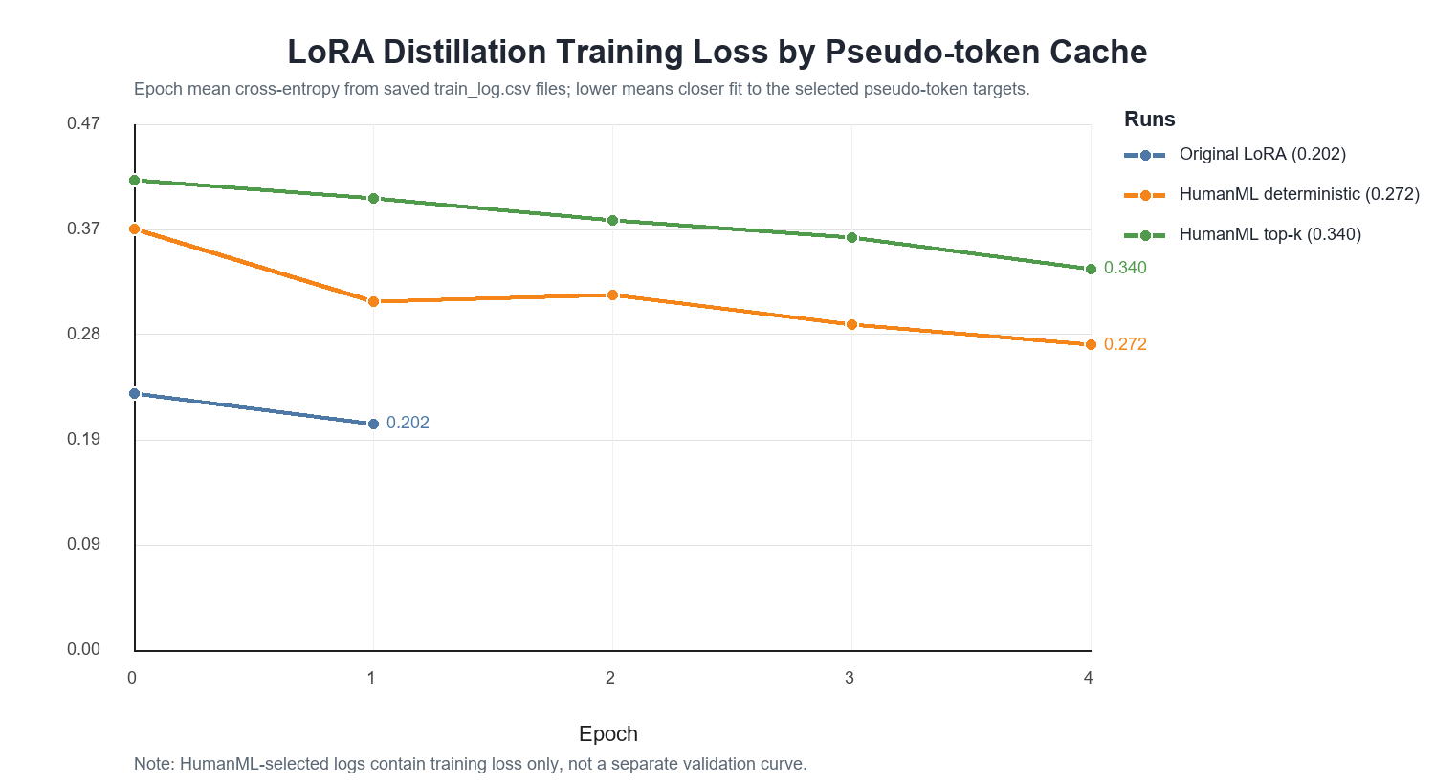
TRAINING LOSS
HumanML-selected top-k cache is learnable but harder to fit
Deterministic
0.3749 -> 0.2721
Top-k
0.4184 -> 0.3396
Meaning
higher loss = harder/diverse pseudo-targets
HumanML3D-Guided Teacher Selection | Paper-Synced Defense Deck
9 / 15
Notes:
这一页看训练 loss。
这里比较的是三种 pseudo-token cache 下的 LoRA distillation loss。Original LoRA continuation 从 0.2289 降到 0.2018。HumanML deterministic 从 0.3749 降到 0.2721。HumanML top-k 从 0.4184 降到 0.3396。
从数值上看，top-k 的 loss 更高。但这个更高不能简单理解成训练失败。因为 top-k cache 的目标来自更多样的 teacher candidates，目标分布更分散，学生拟合起来自然更难。
所以这张图我会这样解释：所有曲线都在下降，说明 student 在学习；但 HumanML-selected cache 尤其是 top-k cache 更难拟合，说明它和原来更确定的 teacher target 不一样。
这也提醒我们，training loss 不是最终动作质量指标。它只回答学生有没有拟合当前选中的 token，而不回答这个 token 解码出来的动作是否更符合 HumanML3D。

Slide 10
EVALUATION
Separate token learning, style direction, and HumanML closeness
Training loss
Old style proxy
HumanML alignment
Does student imitate selected teacher tokens?
Does generated BVH move in hand-defined style directions?
Is selected teacher target close to paired HumanML motion?
Lower CE is better, but only for imitation.
Good for slow/heavy/energetic cues, not true HumanML closeness.
Better matches the new method objective.
The paper conclusion depends on keeping these metrics separate, not merging them into one vague score.
HumanML3D-Guided Teacher Selection | Paper-Synced Defense Deck
10 / 15
Notes:
这一页非常重要，因为它解释了为什么前面的结果不能只看一个总分。
我把评估拆成三类。第一类是 training loss，它回答的是：student 有没有学会模仿 selected teacher tokens。
第二类是 old style proxy，它回答的是：生成出来的 BVH 是否朝着手写的风格方向变化。比如 slow deliberate 应该速度更低，energetic jump 应该 vertical range 更大。
第三类是 HumanML alignment，它回答的是：被选中的 teacher target 是否更接近 HumanML3D 里对应的真实 motion。
这三个问题不是同一个问题，所以结论也不能混在一起说。我的方法主要优化的是第三个问题，也就是 teacher target 和 HumanML3D motion 的接近性；它不一定会自动提高旧的 style-direction proxy。

Slide 11
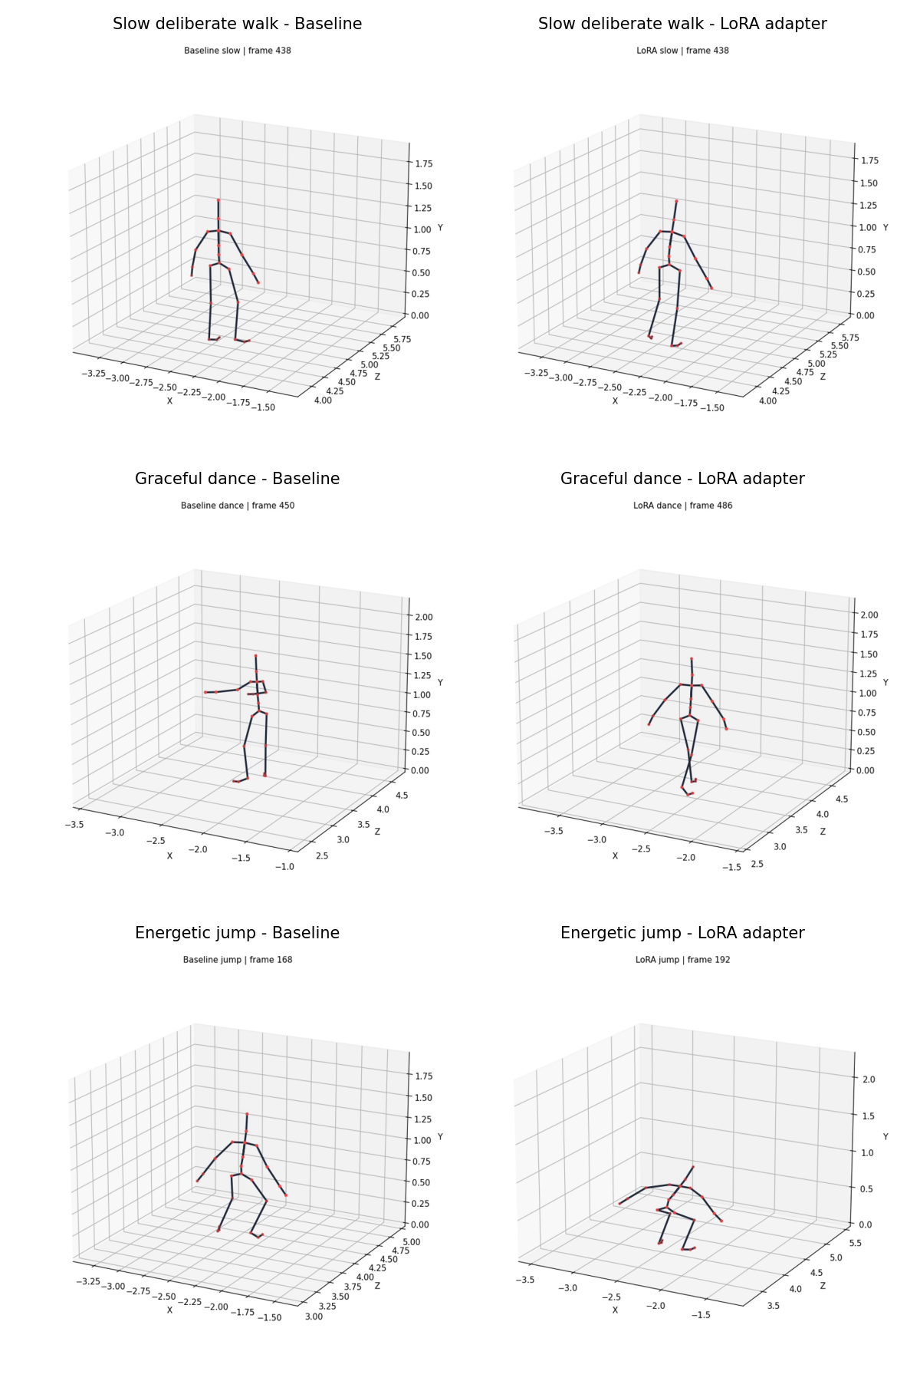
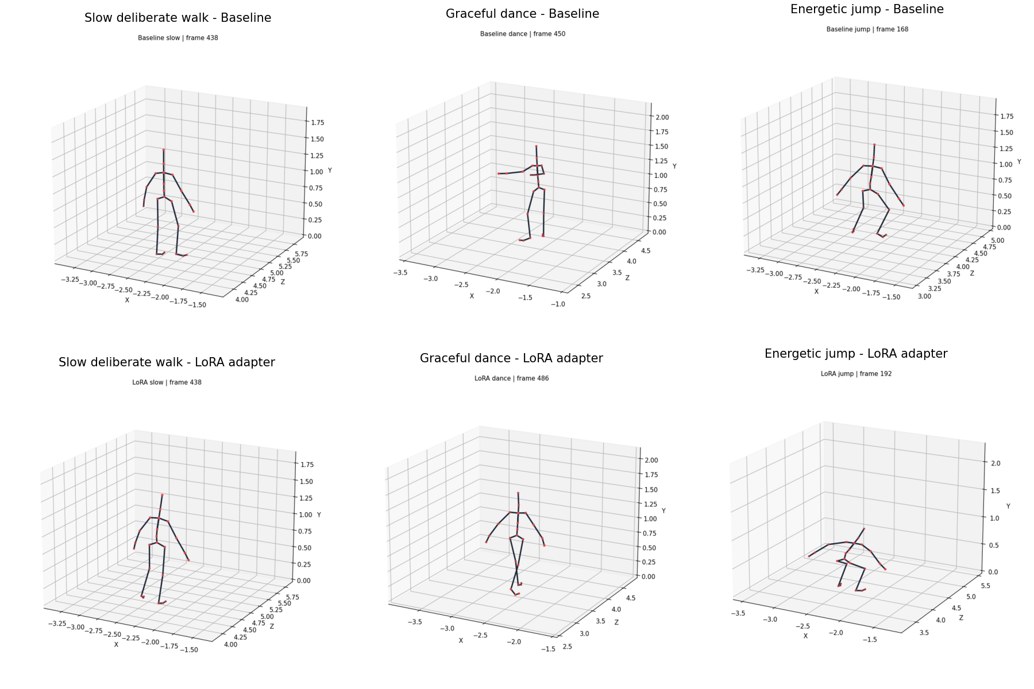
QUALITATIVE CHECK
Rendered BVH frames are visual evidence, not benchmark scores
HumanML3D-Guided Teacher Selection | Paper-Synced Defense Deck
11 / 15
Notes:
这里是 qualitative frames，也就是可视化动作截图。
这张图把 baseline 和 LoRA adapter 在几个 style prompt 下的动作帧放在一起，比如 slow deliberate walk、graceful dance 和 energetic jump。它的作用是让我们直观看到，adapter 之后动作姿态确实发生了变化。
但是我不会把这张图当成正式 benchmark。原因是它只是若干时间点的截图，不能代表完整动作序列的自然性，也不能完整衡量语义是否匹配。
所以讲这一页时，我只把它作为辅助证据：它说明模型输出在视觉上有变化，值得进一步量化分析。真正判断方法是否有效，还是要回到后面的 proxy metrics，以及未来和 HumanML3D paired motion 的完整对齐评估。

Slide 12
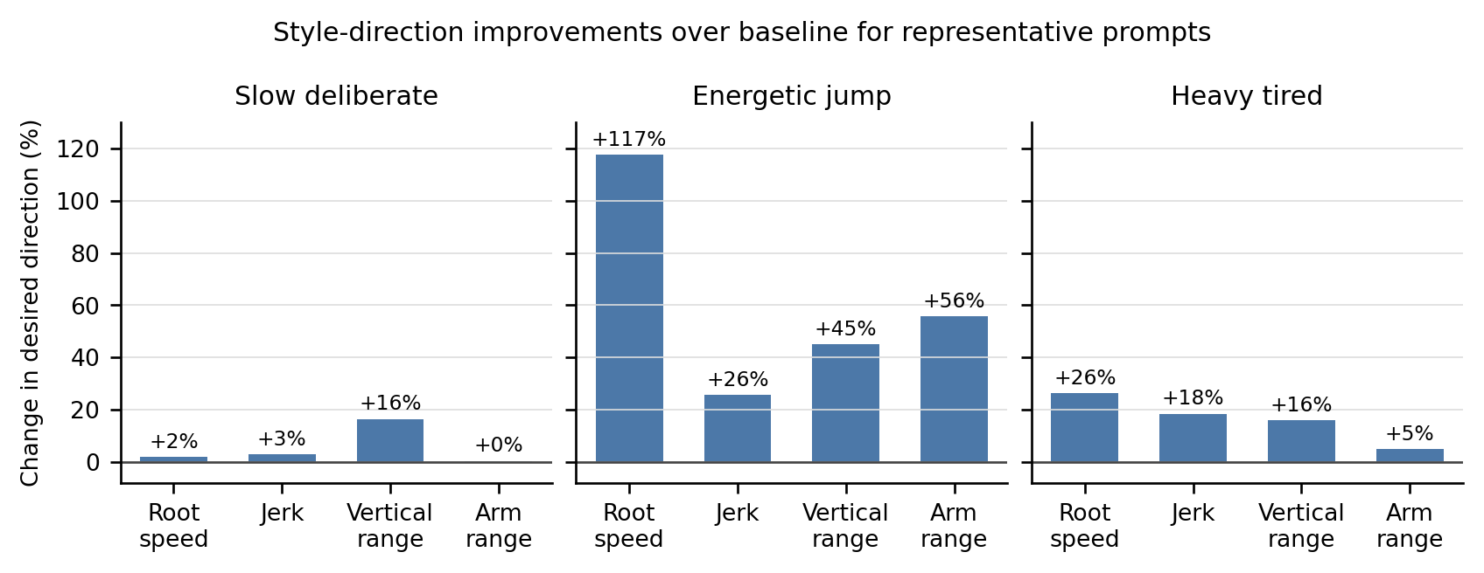
STYLE PROXY
Original LoRA improves most old style-direction checks
Old result: original LoRA reaches 18/22 predefined style-proxy wins. This is useful, but it measures hand-written directions rather than HumanML closeness.
HumanML3D-Guided Teacher Selection | Paper-Synced Defense Deck
12 / 15
Notes:
这一页是 original LoRA 在旧 style proxy 上的结果。
这里的 old style proxy 是一组手写规则，它检查动作是否朝预设风格方向变化。比如 slow deliberate 更希望 root speed 和 jerk 降低；energetic jump 更希望 vertical range 或 arm range 增加；heavy tired 可能对应更慢、更重的运动趋势。
在这个标准下，original LoRA 达到了 18 out of 22，也就是 22 个检查里有 18 个朝预期方向变化。这个结果说明，原始 LoRA 的确能在一些粗粒度运动学特征上改变生成动作。
但我要强调的是，这个指标并不是 HumanML3D closeness。它衡量的是我们预设的风格方向，而不是生成动作和某条 HumanML3D 真实 motion 有多接近。所以它有用，但不能作为新方法唯一的评价标准。

Slide 13
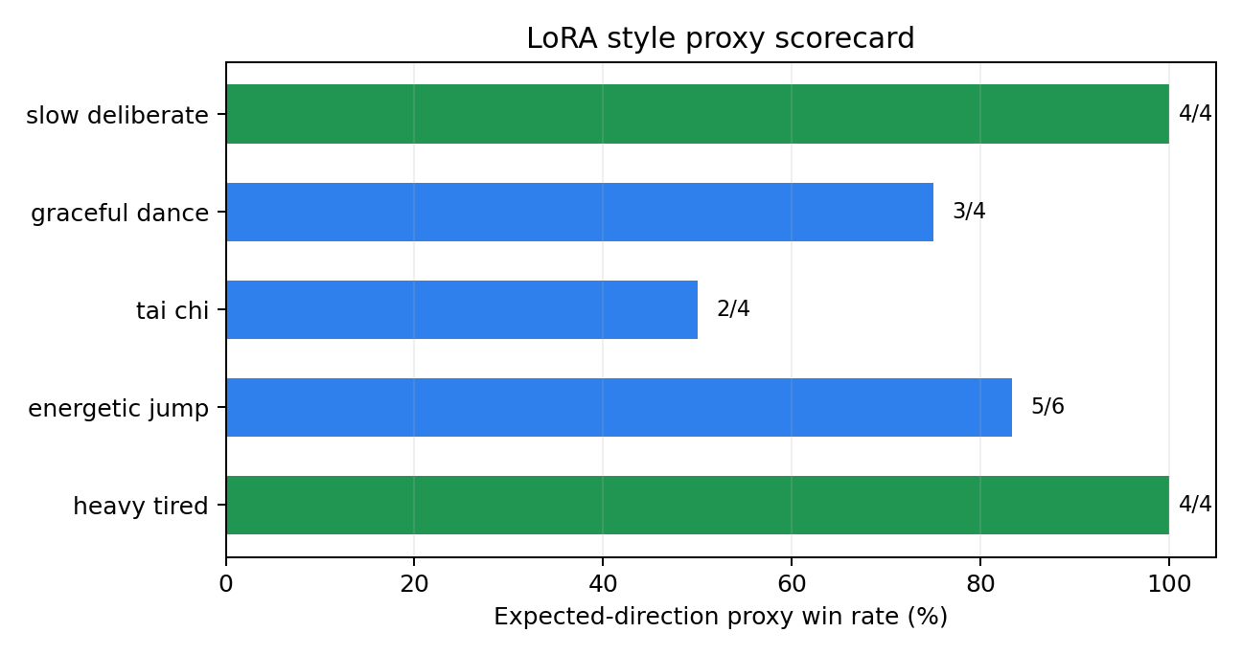
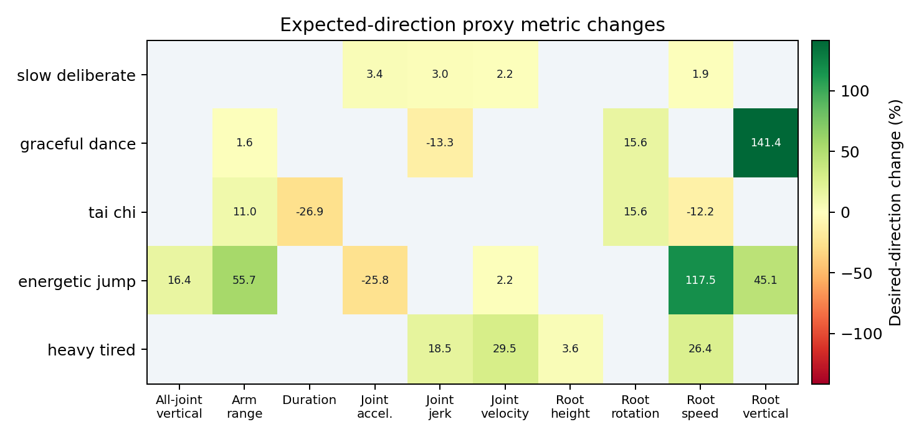
STYLE PROXY DETAILS
Scorecard and metric deltas show where proxy wins come from
Prompt-level win counts
Metric-level percentage changes
HumanML3D-Guided Teacher Selection | Paper-Synced Defense Deck
13 / 15
Notes:
这一页把 old style proxy 拆开来看。
左边是每个 prompt 的 win count，比如 slow deliberate、graceful dance、tai chi、energetic jump 和 heavy tired 分别有多少指标朝预期方向移动。右边是具体指标的 percentage change heatmap，也就是每个运动统计量变化了多少。
这种拆分的好处是，我们能看到分数从哪里来，而不是只看一个总 win rate。比如某个 prompt 总分高，可能是因为速度变化符合预期；另一个 prompt 总分低，可能是因为它需要的风格特征不是简单速度或高度能表达的。
所以我会把这页作为旧指标的解释页：它能说明模型在某些手写风格方向上有变化，但它并不能完整模拟人类对动作自然性和语义匹配的判断。

Slide 14
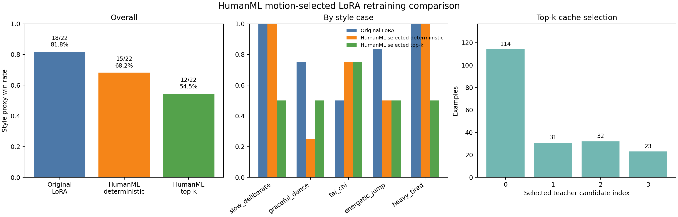
HUMANML-SELECTED RESULT
Teacher alignment improves slightly; old style proxy drops
Old proxy
18/22 -> 15/22 -> 12/22
Top-k diversity
candidate counts 114 / 31 / 32 / 23
Alignment
score 0.1443 -> 0.1477
HumanML3D-Guided Teacher Selection | Paper-Synced Defense Deck
14 / 15
Notes:
这一页是最终结果，也是我希望老师重点看到的地方。
如果只看 old style proxy，original LoRA 是 18/22，HumanML deterministic 是 15/22，HumanML top-k 是 12/22。也就是说，按照旧的手写风格方向，新方法没有提高分数，top-k 甚至更低。
但是这不能简单解释成方法失败。因为新方法优化的目标不是让动作一定朝某个手写方向变化，而是让 teacher candidate 更接近对应的 HumanML3D motion。
从右边可以看到，top-k 之后候选选择真的更分散，candidate 0、1、2、3 分别被选中 114、31、32、23 次。同时 HumanML alignment 有轻微提升，score 从 0.1443 到 0.1477，distance 从 1.9666 降到 1.9419。
所以这页的结论是：top-k HumanML selection 让 teacher target 更数据化、更接近 paired motion，但它和旧 style proxy 没完全对齐。

Slide 15
CONCLUSION
A data-grounded bridge, not a finished evaluator
HumanML3D motion can guide teacher target selection; final student quality still needs paired HumanML BVH evaluation.
1
2
3
Solved
Not solved
Next step
HumanML motion is no longer unused; top-k makes candidate selection meaningful.
Selected teacher alignment gains are small and old style proxy drops to 12/22.
Generate baseline and LoRA BVHs from HumanML captions, then compare each output to its paired motion_id.
Final takeaway
The project moves from caption-only pseudo-token distillation toward data-grounded teacher selection. The next experiment should close the loop at the student-output level.
HumanML3D-Guided Teacher Selection | Paper-Synced Defense Deck
15 / 15
Notes:
最后总结一下。
这次工作已经解决的第一件事是，HumanML3D 不再只是提供 caption。它的 paired motion 已经进入 teacher pseudo-token selection，用来选择更接近真实动作统计特征的 teacher candidate。
第二件事是，top-k sampling 解决了之前多候选几乎全选第一个的问题。现在 selector 有了真实选择空间，所以 HumanML motion score 可以改变 cache 里的 token target。
但目前还没有完全解决的是最终闭环评估。teacher target 更接近 HumanML3D，不一定自动保证 student 最终生成的 BVH 也更接近 HumanML3D，因为训练、采样和解码都会引入偏差。
所以下一步应该做的是 paired-motion evaluation：用同一批 HumanML3D caption 让 baseline 和 LoRA 分别生成 BVH，然后把生成动作和对应的 HumanML3D motion 按 motion id 对齐比较。这样才能真正回答最终生成质量有没有提升。
我的汇报到这里结束，谢谢大家。

